Slide 1
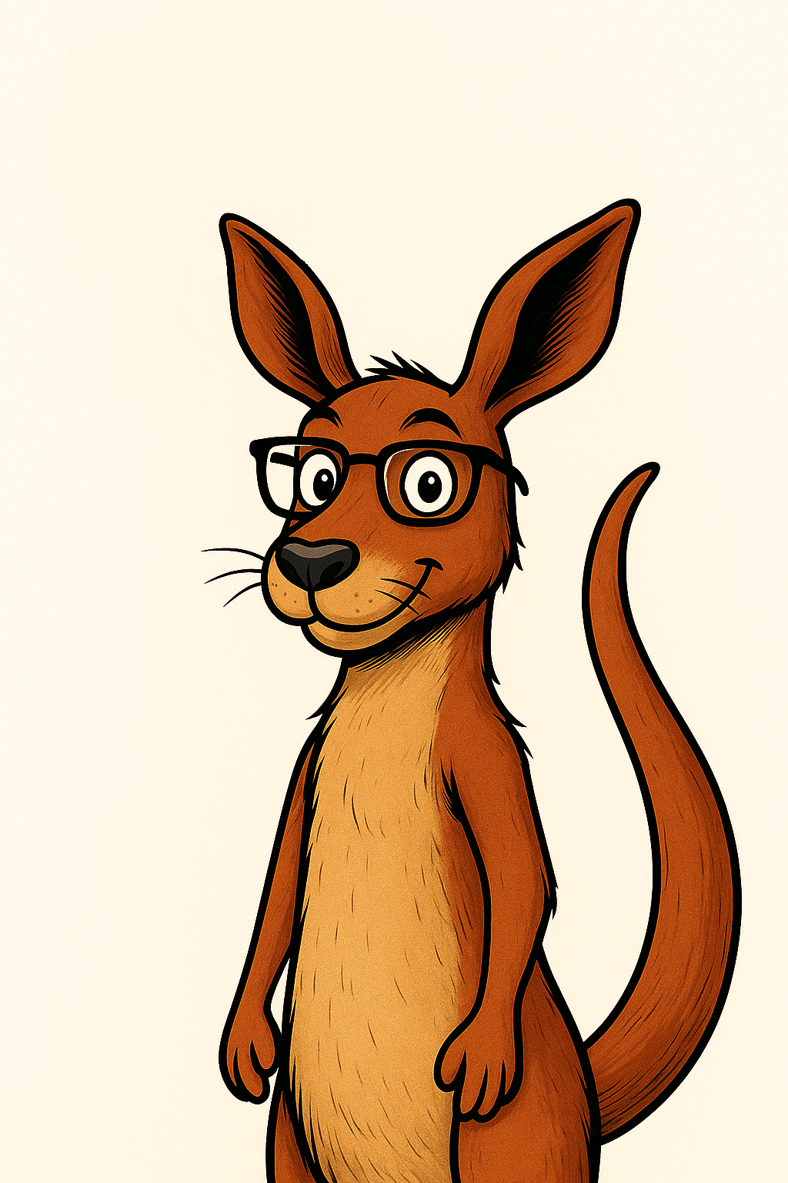
Wofür brauchen wir Vererbung in der Programmierung?

